Slide 1
Секция молодых кардиологов РКО: достижения и перспективы
Концевая Анна Васильевна, дмн
2015

Slide 2

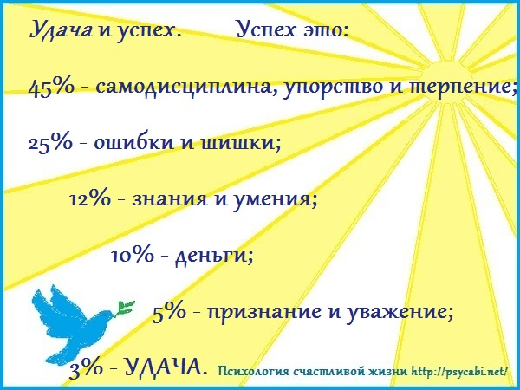
Эпиграф
Что нужно молодому специалистов чтобы добиться успеха в жизни?
Много работать
Немножко удачи:
2.1 Мудрый руководитель
2.2 Оказаться в нужное время в нужном месте

Slide 3
Секция молодых кардиологов РКО: как все начиналось-1
В 2009 году в Европейском конгрессе кардиологов группа энтузиастов обиходила стенды Национальных обществ с тестированием идеи создания сообщества молодых кардиологов в рамках Европейского общества кардиологов. Зашли они и на стенд ВНОК

Slide 4
Секция молодых кардиологов РКО: как все начиналось-2
В сентябре 2010 году было создано сообщество молодых кардиологов ESC cardiologists of tomorrow
В октябре 2010 года была создана Секция молодых кардиологов РКО
Первоначально в состав ESC cardiologist of tomorrow входило 11 групп молодых кардиологов из Национальных обществ

Slide 5
Сообщество молодых кардиологов Европы в рамках ESC сегодня
EACVI club 35
Young electrophysiologists
Young interventionalists
Scientists of Tomorrow
ACCA Young Community
Heart failure specialists Of Tomorrow
ESC Cardiologists of Tomorrow
Young Thrombosis Researchers Group
Каждый может найти себе группа по интересам для обмена опытом, расширения горизонтов и развития

Slide 6
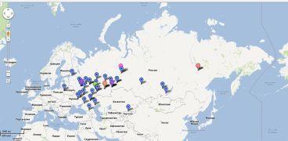
Секция молодых кардиологов РКО
350 молодых кардиологов
Информирование о специальных мероприятиях и грантовых возможностях
Преимущества при получении грантов
Участие в деятельности РКО

Slide 7
Поддержка молодых специалистов – стратегическое направление деятельности РКО
Образовательные мероприятия
Грантовая поддержка молодых исследователей
Активное участие в жизни общества
Специальные образовательные мероприятия для развития научных/практических навыков молодых специалистов
Гранты на посещение российских/международных конгрессов молодыми учеными,
Активное вовлечение в работу РКО

Slide 8
Специально организованные мероприятия РКО для молодых специалистов
Направлены на образовательные нужны молодых специалистов, в том числе на развитие навыков презентации, написания статей в зарубежные журналы и др.
С участием ведущих экспертов
В интерактивной форме и с правом голоса молодых

Slide 9
Специальные образовательные мероприятия для молодых кардиологов
1 Международный Форум молодых кардиологов (июня 2012)
Образовательный семинар «Как стать успешным в галактике Европейского общества кардиологов» с участием Президента и вице-президента ESC (октябрь 2012)
Мастер-класс международного общества атеросклероза и НОА по искусству презентации для молодых ученых (сентябрь 2013)
Школа молодого кардиолога по эпидемиологии и профилактике (октябрь 2013)
II Форум молодого кардиолога (Москва 2014 год)
Международная Школа по эпидемиологии (Санкт-Петербург 2015 год)

Slide 10
I Международный форум молодых кардиологов
Самара, июнь 2012 года
Мы были первыми не только в России, но и в Европе!
Мы были на главной странице сайта Европейского общества кардиологов

Slide 11
5-дневная школа по эпидемиологии и профилактике в Подмосковье в 2013 году
5 дней интенсивных теоретических и практических занятий по эпидемиологии, профилактике и статистике с ведущими экспертами
Возможность неформального общения с ведущими специалистами и коллегами из других регионов
Тренинги по ораторскому мастерству и искусству презентации

Slide 12
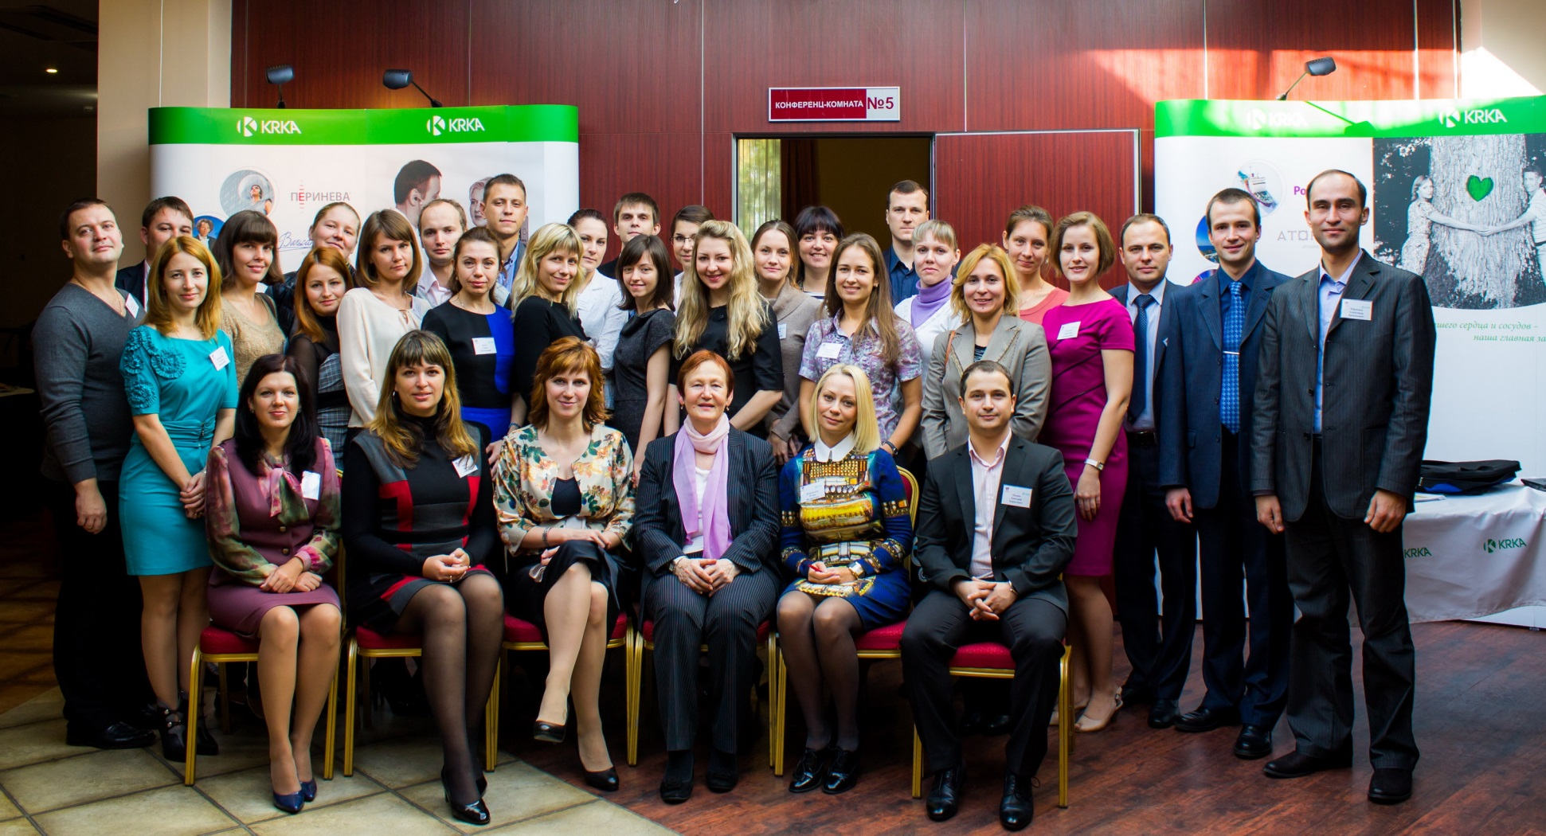
Школа молодого кардиолога - 1

Slide 13
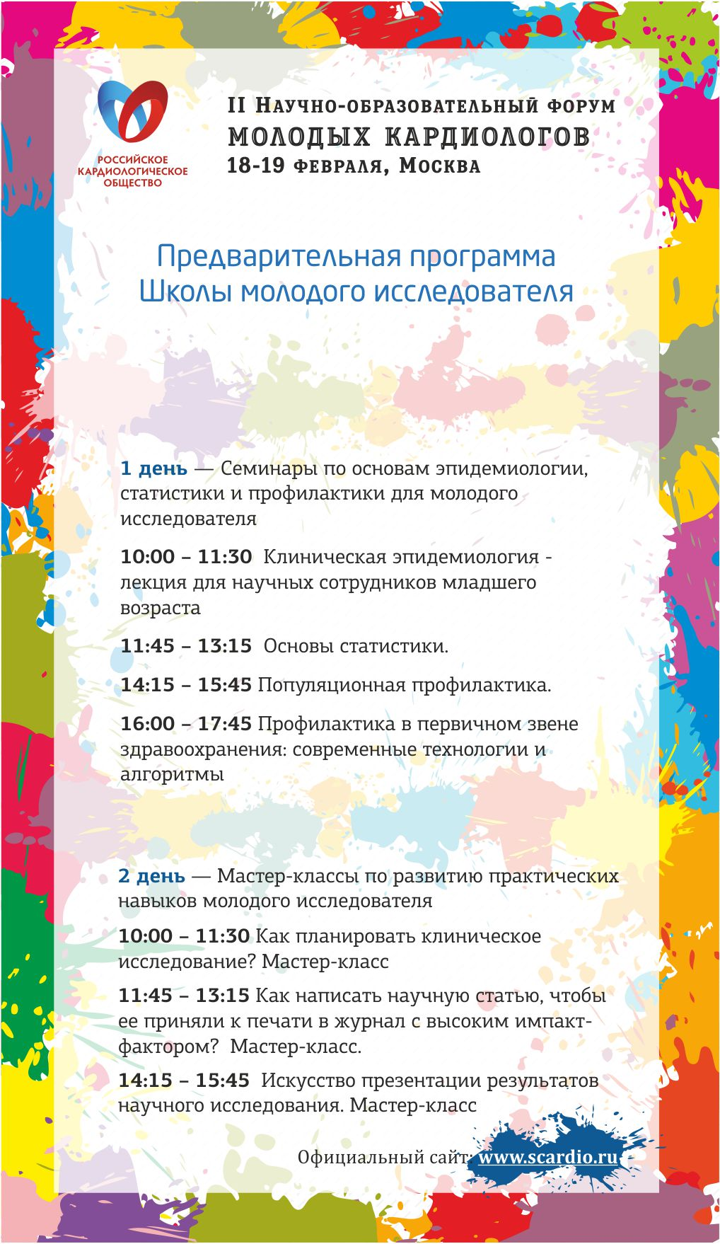
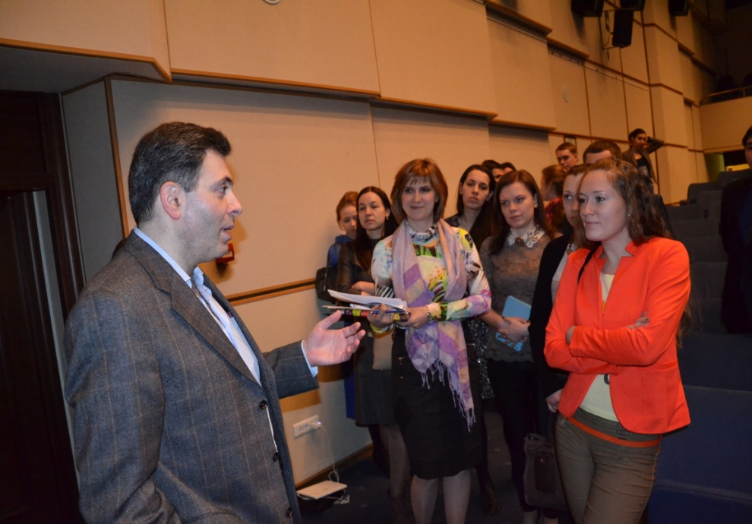

Slide 14
Материалы Школ
Большая часть презентаций Школ размещена на сайте РКО (по эпидемиологии, статистике, написанию статей в международные журналы и др.)

Slide 15
Битва эрудитов 2014 и 2015
Соревнование команд из разных городов на значение клинических рекомендаций в формате решения задач
2 этапа, первый дистанционный – решение задач он-лайн и представление клинического случая, отбор команд финалистов, второй – на Национальном конгрессе кардиологов – соревнование в течение 1,5 часов
Всем финалистам снимается регистрационный взнос на Европейский конгресс кардиологов, победителям оплачивается гостиница

Slide 16
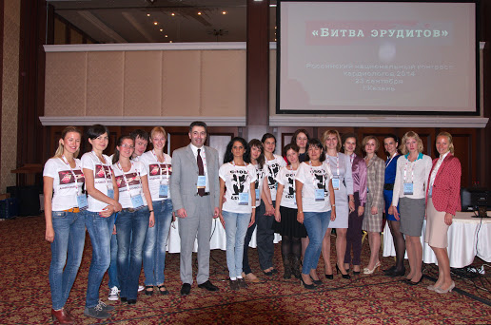
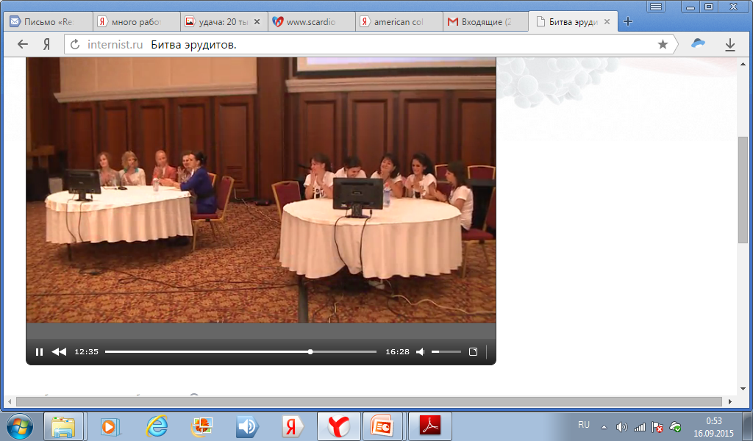
Битва эрудитов
22 сентября в 9-00 в Фонтанном зале!

Slide 17
Грантовая поддержка молодых специалистов в 2013-2015 гг
Национальный конгресс кардиологов
Российские дни сердца
Специальные мероприятия для молодых специалистов
Европейский конгресс кардиологов
93 гранта
180 грантов
110 грантов
43 гранта
Всего 426 грантов за 3 года

Slide 18
Гранты на посещение Национального конгресса кардиологов
Включают: компенсацию проезда до места проведения конгресса; регистрационный взнос
Кому положено: первые или вторые авторы устных и постерных докладов; финалисты конкурса молодых ученых; финалисты Битвы эрудитов
Условия: членство РКО; подтверждение активного участие в конгрессе
Когда объявляются: в июле, после формирования научной программы конгресса
Количество: 30-50

Slide 19
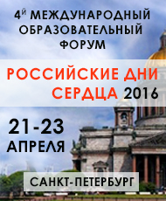
Гранты на посещение Российских дней сердца
Включают: компенсацию проезда до места проведения конгресса; регистрационный взнос
Кому положено: тем, кого рекомендовали председатели региональных обществ (при наличии регионального общества); по заявке (при отсутствии регионального общества)
Условия: членство РКО; ходатайство Председателя регионального общества
Когда объявляются: в январе-феврале
Количество: 30-50

Slide 20
Гранты на посещение Специальных мероприятий для молодых кардиологов
Включают: компенсацию проезда до места проведения конгресса; регистрационный взнос; проживание (не всегда)
Кому положено: тем кто подал индивидуальную заявку
Условия: членство РКО; индивидуальная заявка (резюме, мотивационное письмо, рекомендация руководителя)
Когда объявляются: зависит от срока проведения мероприятия
Количество: 30-50

Slide 21
Гранты на посещение Европейского конгресса кардиологов
Включают: регистрационный взнос; проживание в гостинице
Кому положено: победителям Битвы эрудитов, победителю конкурса молодых ученых, докладчикам (устный и постерный доклады)
Условия: членство РКО; подтверждение подачи тезисов; своевременная подача заявки
Когда объявляются: в феврале! Не в мае!
Количество: 15

Slide 22
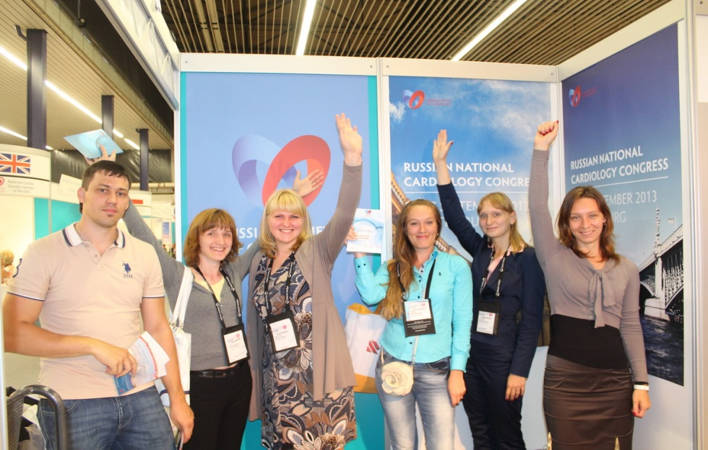
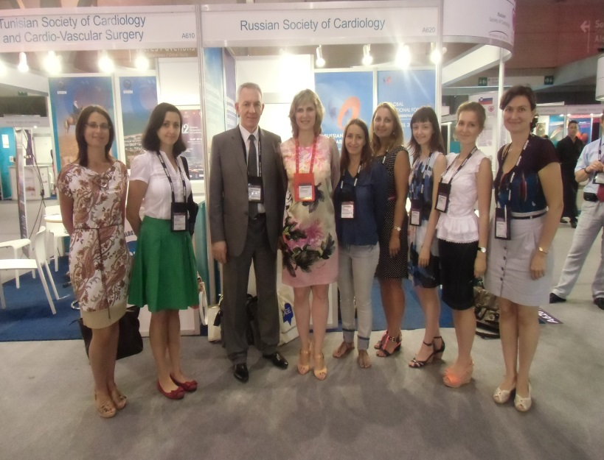
Молодые специалисты на Европейском конгрессе кардиологов

Slide 23
Как вовремя узнать об объявлении грантов на сайт РКО?
Стать членом Секции молодых кардиологов РКО (Вы будете получать рассылку)
Следить за сайтом РКО

Slide 24
Гранты европейского общества кардиологов и ассоциированных обществ
Award for Excellence in Cardiovascular Care
ESC atherothrombosis research grants
ESC Grants for Medical Research Innovation
ESC research grants
ESC training grants
ESC basic research fellowship
ESC First Contact Initiative Grant
Basic science travel grants for ESC Congress
CCNAP travel grants
EACVI research grants
EAPCI interventional cardiology training and research grants
EHRA award for best publication
EACVI training grants
EHRA Cardiac Pacing with emphasis on ICD/CRT
EHRA Clinical Electrophysiology with emphasis on catheter ablation
EHRA International Training Fellowships
Proctor Programme: Acquire additional techniques in centres of excellence!
Post doctoral mentoring programme in cardiovascular nursing
Post doctoral mentorship award
Research fellowships of the Heart Failure Association of the ESC
The Great grant (thrombosis researchers)
The Working Group on Thrombosis travel award

Slide 25
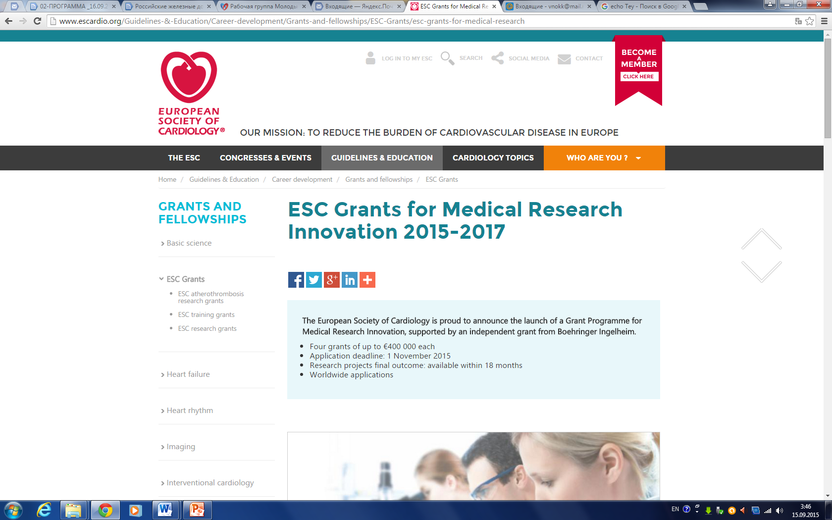

Slide 26
ESC research grants
A category of grants awarded to medical graduates at any stage in their career but before obtaining a "permanent", "senior staff" or "consultant" post, or for science graduates with research experience up to Junior Investigator, Lecturer, Assistant Professorship or equivalent level, whose work has been, or is, related to cardiovascular research.
Applicants must be under 36 at the day of application deadline.
Any citizen or permanent resident of a country, which is a regular ESC or ESC Affiliated member, can apply. Applicants who have not been ordinarily residents in such country throughout the three years preceding the application date are not eligible. Periods of residence mainly for full time education will not be accepted as ordinary residence for this purpose.
Medical graduates can apply at any stage of their career, provided they have already proved some research potential by publishing in medical journals. Science graduates should hold a PhD or DPhil degree or equivalent or must have submitted a thesis before the grant period commences.
ESC Research Grants are awarded for a period of twelve months.
Read more about rules for ESC research grants.

Slide 27
ESC training grants
The European Society of Cardiology invites applications for clinical training grants
The European Society of Cardiology offers grants to help young professionals in the field of cardiology access quality training activities throughout Europe. ESC Training Grants award young cardiologists (aged < 36 years) who wish to update their clinical training with modern cardiological methods, especially when it is impossible to learn particular techniques in their own country.
Candidates are advised to seek out a centre in another country within Europe which not only offers good training opportunities but which is also appropriate for the particular field in which they wish to train.
ESC Training Grants may be held for any period from 3 months to 1 year: the recommended training period is 6 months. For invasive/ interventional techniques a 12-month period is encouraged.
Read more about rules for ESC Training Grants.

Slide 28
ESC research grants
CONGRATULATIONS TO ESC RESEARCH GRANT AWARDEES 2015!
Name | Origin | Hosting country
Dr. Surkova Elena | Russian Federation | Italy
Dr. Dzeshka Mikhail | Belarus | United Kingdom
Dr. Daskalopoulos Evangelos | Greece | Belgium
Dr. Sanz Maria Nieves | France | Switzerland
Dr. Anichavezhi Devendran | India | Sweden
Dr. Meiler Svenja | Netherlands | Germany

Slide 29

European heart academy
Европейское общество кардиологов совместно с ведущими университетами Европы
организует обучение на получение ученых степеней
MSc in Health Economics, Outcomes and Management in Cardiovascular Sciences (London school of Economic and Political sciences, UK)
1 грант участнику из России, 30 мест, 80 заявок
Postgraduate Course in Heart Failure (University of Zurih)
1 грант участнику из России
Diploma of Advanced Studies in Cardiac Arrhythmia Management (Maasrticht university medical center)

Slide 30
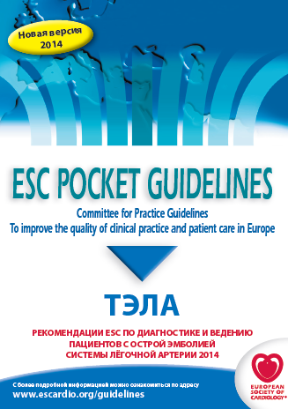
Участие молодых специалистов в деятельности РКО
Включение в Правление:
Влияние на стратегию развития
общества
Перевод клинических
рекомендаций
Участие в Европейских регистрах
Перевод субтитров к вебинарам
Европейского общества кардиологов

Slide 31
Это лишь капля в море возможностей для молодых специалистов!
Ищите и пытайтесь! Все обязательно получится!

Slide 32
young@scardio.ru
Akontsevaya@gnicpm.ru

